Slide 1




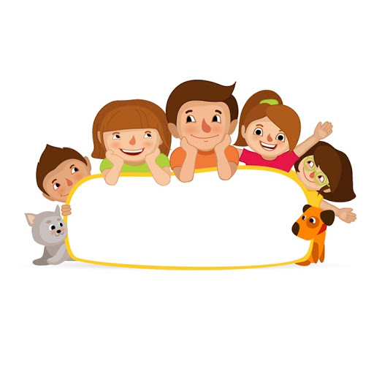

CÔ TUYẾT
THCS TÔ HIỆU
Bài 8:
TIẾT KIỆM
II.
KHÁM PHÁ

Slide 2





1. Tiết kiệm và biểu hiện của tiết kiệm

Slide 3

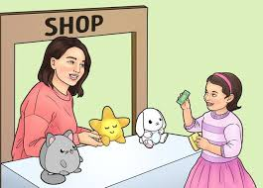
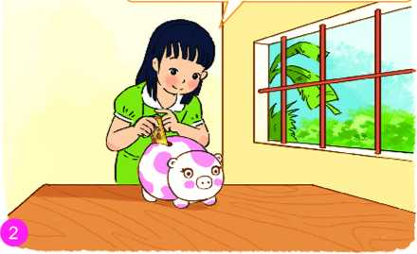
ĐỌC CÂU CHUYỆN
Mấy hôm nay, em Trang bi bệnh khiến cả nhà ai cũng lo lắng. Bố đi làm xa, mẹ lúng túng vì thiếu tiền chữa bệnh cho em, Hải mở tủ lấy ra một chiếc hộp nhỏ đưa cho mẹ và nói:
— Mẹ cầm lấy tiền để mua thuốc cho em.
Mẹ ngạc nhiên hỏi:
— Tiền ở đâu mà con có vậy?
Hải nhỏ nhẹ nói:
— Tiền con bán giấy vụn, chai lọ, tiền được mừng tuổi,... con đều dành dụm bỏ vào hộp để mua xe đạp nhưng việc chữa bệnh cho em cần thiết hơn ạ!
Mẹ mỉm cười khen Hải:
— Con ngoan quá, còn nhỏ đã biết tiết kiệm, thương bố mẹ, thương em.

Slide 4
PHIẾU BÀI TẬP
Hải đã có việc làm gì?
................................................................................................................................................................................................................................................................................................
Em có suy nghĩ gì về hành động, việc làm của Hải?
................................................................................................................................................................................................................................................................................................
Theo em, thế nào là tiết kiệm?
................................................................................................................................................................................................................................................................................................

Slide 5

Tiết kiệm là biết sử dụng một cách hợp lí tiền bạc, của cải, thời gian, sức lực của mình và của người khác.

Slide 6
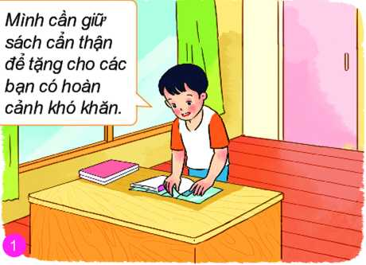
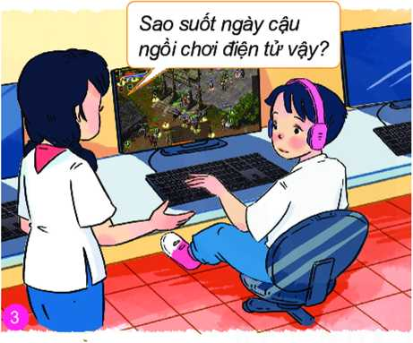
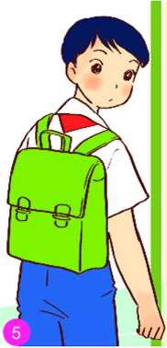
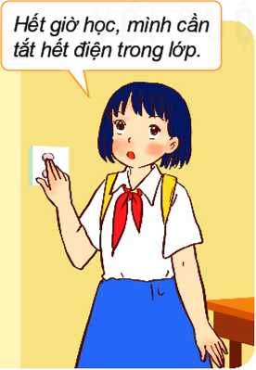
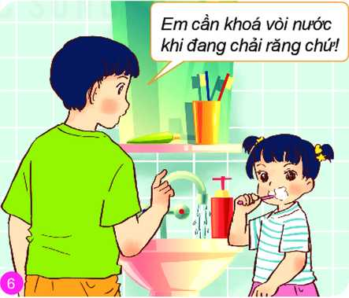
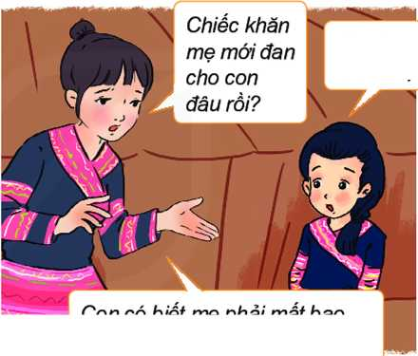
THẢO LUẬN NHÓM BÀN
Quan sát tranh và trả lời câu hỏi
Em hãy chỉ ra những biểu hiện của tiết kiệm và chưa tiết kiệm trong các bức tranh sau?
Mình sẽ tiết kiệm tiền để mua quà mừng thọ bà ngoại.
biểu hiện của tiết kiệm
biểu hiện của tiết kiệm
biểu hiện của chưa tiết kiệm
Con có biết mẹ phải mất bao nhiêu thời gian để đan xong chiếc khăn đó không?
biểu hiện của chưa tiết kiệm
biểu hiện của tiết kiệm
biểu hiện của chưa tiết kiệm

Slide 7


TRÒ CHƠI : “TIẾP SỨC ĐỒNG ĐỘI ”
Đại diện hai đội lên bảng viết những biểu hiện trong 5’
Chia lớp ra thành hai đội
Đội 1: Biểu hiện của tiết kiệm
Đội 2: Biểu hiện chưa tiết kiệm
Mỗi đội cử 5 bạn xuất sắc nhất
Đội nào viết được nhiều biểu hiện sẽ chiến thắng và được 10 điểm.

Slide 8
Tiết kiệm biểu hiện ở việc: chi tiêu hợp lí; tắt các thiết bị điện và khoá vòi nước khi không sử dụng; sắp xếp thời gian làm việc khoa học; sử dụng hợp lí và khai thác hiệu quả tài nguyên (nước, khoáng sản,...); bảo quản đồ dùng học tập, lao động khi sử dụng; bảo vệ của công;...

